Slide 1
English Class
Teacher Cristiane de Brito Cruz
(84) 996-087-119
@chris_divine
@chris_divine09
cristiane.cruz@ifrn.edu.br
cristianebrito1978@gmail.com
http://docente.ifrn.edu.br/cristianecruz
suap.ifrn.edu.br
Ambiente virtual de aprendizagem

Slide 4
No way!!! It’s the law.

Slide 6
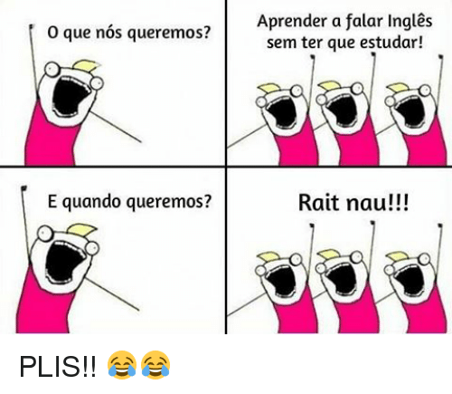

Slide 7
Recursos que o IFRN dispõe:
Docente:
Letras – Licenciatura Plena e Habilitação em Língua Inglesa e Literaturas – UFRN
Especialista em Ensino e Aprendizagem de Língua Inglesa – UFRN
Membro da Associação Brasileira para professores de língua inglesa como segunda língua – BRAZTESOL
Diversos cursos na área (British Council, National Geographic)
Mestre em Educação pelo IFRN* (Fev/2020)
Outros recursos:
Centros de Aprendizagem (C.A.) (horário marcado)
Tutor de Aprendizagem de Laboratório (T.A.L.)*
Laboratório de Línguas*
Laboratórios de Informática
Biblioteca
Curso F.I.C.

Slide 9
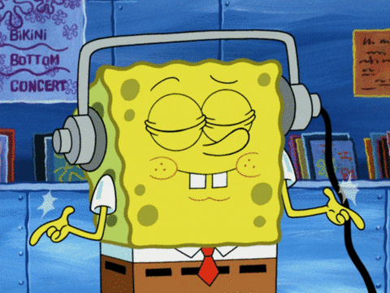
Outras formas de aprendizado:
https://moodle.ifrs.edu.br/

Slide 10
10 STUDY TIPS

Slide 11
10 STUDY TIPS

Slide 12
Horários da Prof.ª. Cristiane
TIME | MONDAY | TUESDAY | WEDNESDAY
7h – 7h50 | --- | --- | 4º MSI Matutino
7h50 – 8h30 | --- | --- | 4º MSI Matutino
8h50 – 9h35 | 4º MSI Matutino | C.A 2º Info | R.G.
9h35 – 10h20 | C.A.T.A.L. | C.A. 3º Alim. | R.G.
10h20 – 11h15 | T.S.I. 1º Período | T.S.I. 1º Período | R.P
11h15 – 12h | T.S.I. 1º Período | T.S.I. 1º Período | R.P
INTERVALO PARA ALMOÇO
13h – 13h50 | 3º Alimentos VESP. | C.A.T.S.I. | T.A.L. 1º Período
13h50 – 14h30 | 3º Alimentos VESP. | C.A. 4º MSI | T.A.L. 1º Período
14h50 – 15h35 | Curso FIC | 2º Informática Vesp. | Curso FIC
15h35 – 16h20 | Curso FIC | 2º Informática Vesp. | Curso FIC
16h20 – 17h15 | 2º Informática Vesp. | 3º Alimentos VESP. | ---
17h15 – 18h | --- | --- | ---

Slide 13
Inglês no IFRN
Curso: Curso Superior de Tecnologia em Alimentos
Disciplina: Língua Inglesa Carga-Horária: 30h (40h/a) 20 aulas por Etapa.
Pré-Requisito(s): ---
Número de créditos: 2
EMENTA
Introdução e prática das estratégias de compreensão escrita que favoreçam uma leitura mais eficiente e independente de textos variados em língua inglesa.

Slide 14
Inglês no IFRN
Objetivos
· Desenvolver habilidades de leitura e escrita na língua inglesa e o uso competente dessa no cotidiano;
· Construir textos básicos, em inglês, usando as estruturas gramaticais adequadas;
· Praticar a tradução de textos do inglês para o português;
· Compreender textos em inglês, através de estratégias cognitivas e estruturas básicas da língua;
· Utilizar vocabulário da língua inglesa nas áreas de formação profissional;
Desenvolver projetos multidisciplinares, interdisciplinares utilizando a língua inglesa como fonte de pesquisa

Slide 15
Inglês no IFRN
Bases Científico-Tecnológicas (Conteúdos)
1. Considerações gerais sobre a leitura
1. Conceituação sobre leitura geral e em língua estrangeira
2. O processo comunicativo e leitura
3. Abordagem intensiva e extensiva da leitura
4. Relação entre técnicas de leitura e os níveis de compreensão do texto.
2. Estratégias de leitura
1. Prediction (background information)
2. Inference
3. Cognates and false cognates
4. Scanning
5. Skimming
6. Key words
7. Other reading skills
3. Vocabulário e gramática
1. Word formation
2. Referentes textuais
3. Linking words (conjunctions)
4. Modal verbs
5. Coerência textual
6. Coesão textual
7. Verb tenses

Slide 16
Inglês no IFRN
Procedimentos Metodológicos
Aulas expositivas com discussão; seminários temáticos; aulas práticas em laboratório; discussões presenciais de estudos de casos e de textos previamente selecionados.
Recursos Didáticos
Computador; internet; projetor de multimídia, laboratório de informática, biblioteca.

Slide 17
Inglês no IFRN
Avaliação
Instrumentos: provas com questões subjetivas e objetivas; trabalhos intermediários; trabalhos de pesquisa, seminários e trabalhos em grupos.
Critérios: nas avaliações serão aferidas a capacidade de leitura e compreensão de textos e documentos; com clareza, precisão e propriedade – utilização do raciocínio lógico e reflexão crítica; julgamento e tomada de decisões; utilização técnico instrumental de conhecimento de língua inglesa. A participação será também em conta na avaliação.

Slide 18
Inglês no IFRN
Bibliografia Básica
1. OLIVEIRA, SARA. READING STRATEGIES FOR COMPUTING BRASÍLIA: UNB, 1999. 221 P. IL. ISBN 85-230-0481-5.
2. GALLO, Lígia Razera. Inglês instrumental para informática módulo I. 3. ed. São Paulo: Ícone, 2014. 170 p. il.
3. GLENDINNING, Eric H.; MCEWAN, John. Basic english for computing: revised & updated. New York: Oxford University Press, 2003. 136 p. il.

Slide 19
Inglês no IFRN
Bibliografia complementar
1. Revista e jornais de interesse geral especializados ou de divulgação científica, manuais e livros-textos editados em língua inglesa.
2. ACEVEDO, Ana; DUFF, Marisol with REZENDE, Paulo. Grand Slam Combo. Pearson Education, 2004.
3. MURPHY, R. Essential grammar in use. 3 ed. Cambridge: CUP, 2007.
4. MARTINEZ, Ron. Como dizer tudo em inglês fale a coisa certa em qualquer situação. 36. ed. Rio de Janeiro: Elsevier, 2000. 250 p.
5. MARTINEZ, Ron. Como escrever tudo em inglês escreva a coisa certa em qualquer situação. Rio de Janeiro: Elsevier, 2002. 216 p.

Slide 20
Proposta de Trabalho
Trabalhos – Escritos, Seminários, Apresentações, etc.
Exercícios – Feitos em sala (entregues ou não), Oralidade.
Avaliação – Conteúdos do Bimestre.
Testes – orais e/ou escritos.
Participação em Sala (Oralidade, exercícios).

Slide 21
Compromisso entre as partes:
Trabalhos: entregar nas datas previstas;
Nas apresentações todos falarem (os que não falarem terão 0,0);
Não fazer leituras de slides, mas sim explicar conteúdos;
Não faltar injustificadamente Avaliação Individual (procurar a Secretaria para entrega de documentos);
Avaliações Individuais serão todas sem consulta (dicionário, caderno, celular)
Testes e provas terão porcentagens de Questões objetivas (70%) e subjetivas (30%) – Podendo ser modificado este item;

Slide 22
Compromisso entre as partes:
Reposição* (Toda subjetiva);
Devolução de trabalhos durante o bimestre ou no final dele;
Atenção às explicações durante as aulas;
Atenção ao horário de chegada nas aulas (encaminhar a ETEP);
Explicação e repetição em casos de necessidade;
Frequência aos C.A.s;
Respeito no tratamento entre as pessoas.

Slide 23
https://www.ift.org/
Institute of Food Technologists (IFT)

Slide 24
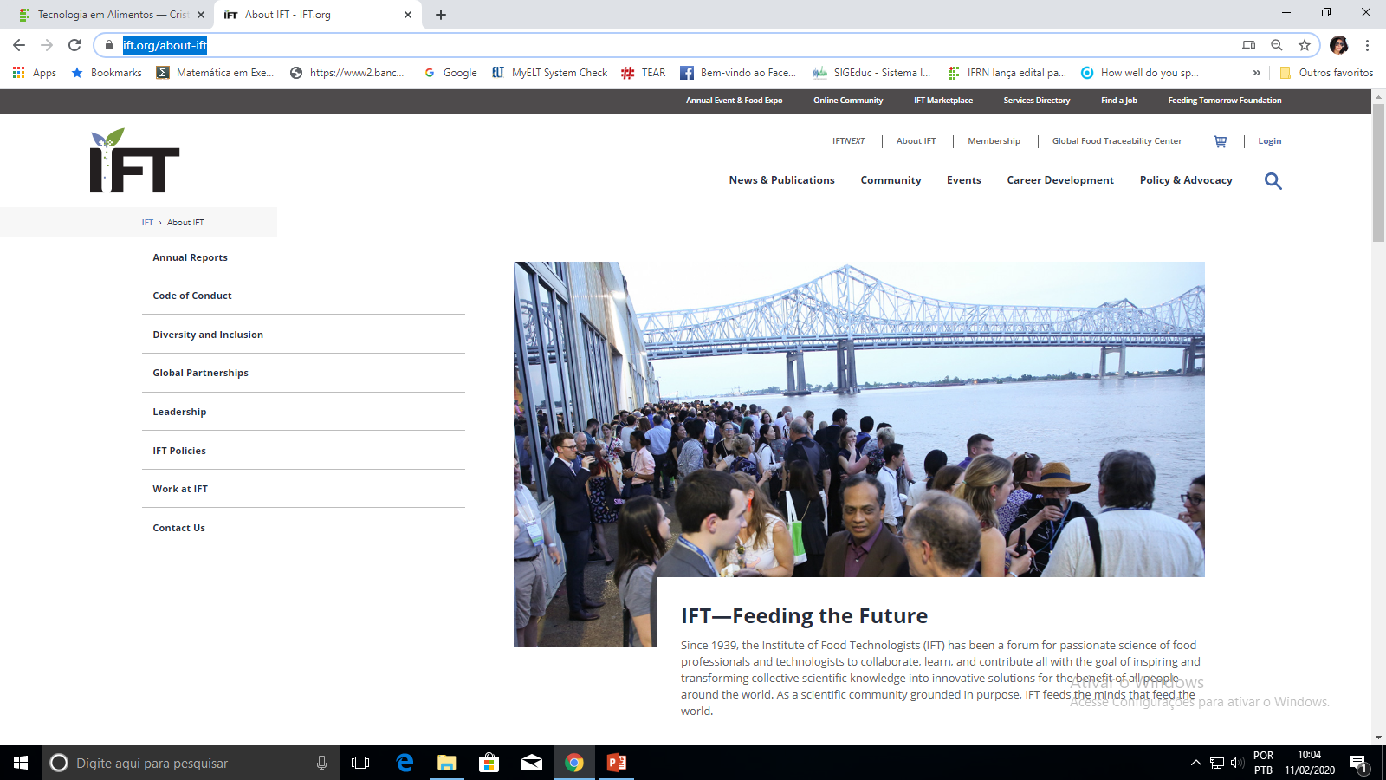
https://www.ift.org/about-ift

Slide 25
IFT—Feeding the Future
Since 1939, the Institute of Food Technologists (IFT) has been a forum for passionate science of food professionals and technologists to collaborate, learn, and contribute all with the goal of inspiring and transforming collective scientific knowledge into innovative solutions for the benefit of all people around the world. As a scientific community grounded in purpose, IFT feeds the minds that feed the world.
Our Vision
A world where science and innovation are universally accepted as essential to a safe, nutritious, and sustainable food supply for everyone.
Our Mission
To advance the science of food and its applications across the global food system.
Our Strategic Promises
Committed to providing our members the resources and services necessary to enhance and advance their work.
https://www.ift.org/about-ift

Slide 26
At IFT we are committed to providing our members the resources and services necessary to enhance and advance their careers not only to improve and enrich their lives, but to help make greater contributions to their organizations and the science of food profession as a whole. In doing so, we all contribute to improving the sustainability of our global food supply.
As a global science of food organization, our impact is vast and deep; our dedication to the advancement of the science of food unwavering. This is most evident in the promises we make to our members, volunteers, and partners.
Our Values
Working together to advance the science of food and one another through shared values.
info@ift.org
https://www.ift.org/about-ift

